Slide 1
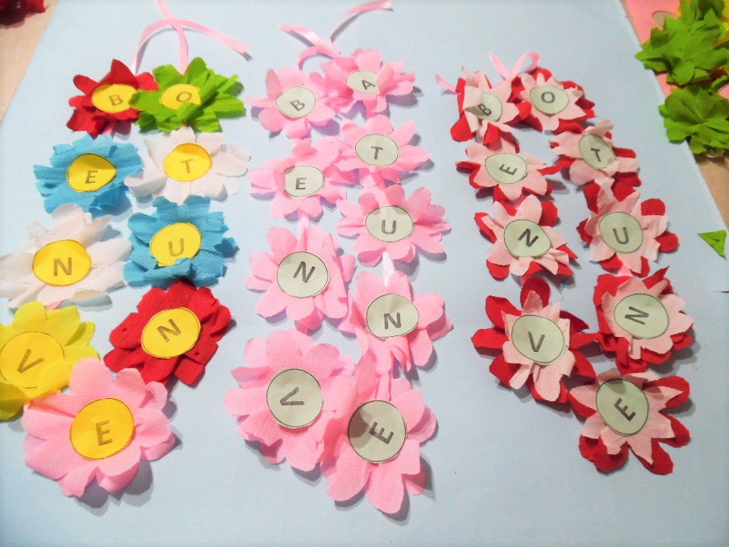
MAESTRA RENATA
COLLANE DELL’ACCOGLIENZA

